Slide 1
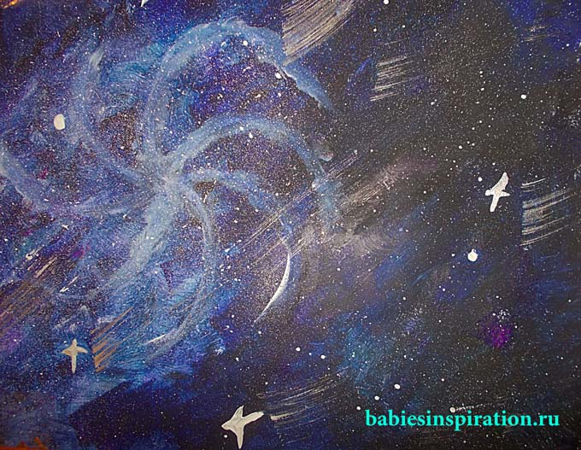
Космос
У каждого свой космос.

Slide 2
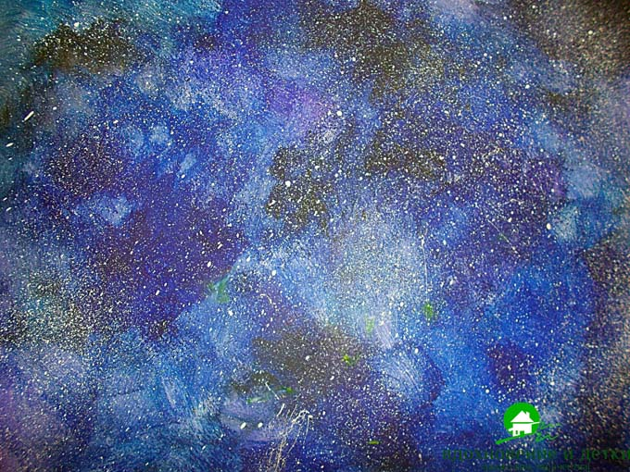
Маленький секрет. Для изображения самого космоса лучше брать не больше трёх цветов и их смешивать. Пусть это будет обязательно чёрный и два других (уже по желанию) .Можно взять разные оттенки синего, голубого или фиолетового.
Создаём свою вселенную. Она у каждого будет своя и каждая будет неповторима.

Slide 7
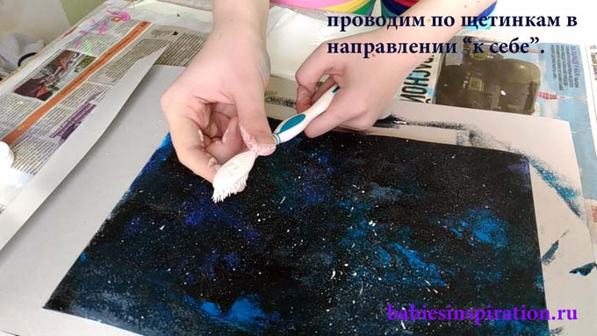
С белой краской не переборщите.

Slide 8
Творческих успехов и вдохновения!

